Slide 1
Vojenství Malé Asie
Chetité, Mitanni (Churité) a Urartu

Slide 2
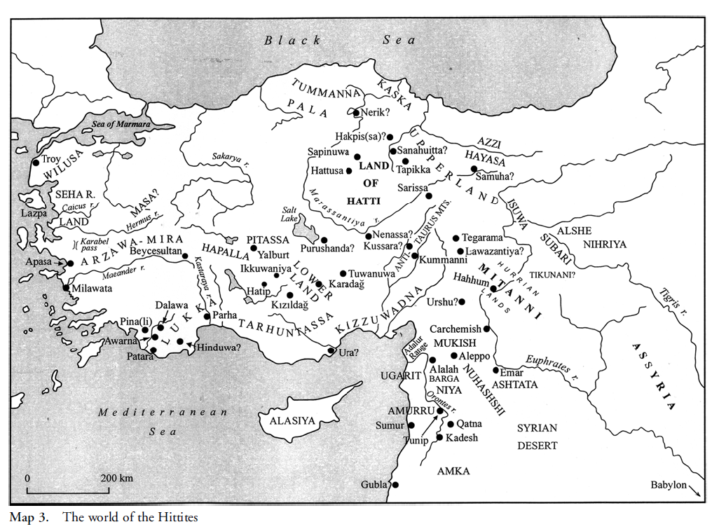
Chetitská říše
Území centra chetitské poprvé sjednotil král Pitchanáš a Anittaš z Kušary
Tato „Anittašova říše“ své zakladatele dlouho nepřežila, a po zhruba jedné generaci zanikla
Samotná chetitská říše začíná až s prvním chetitským králem Chattušilišem

Slide 3
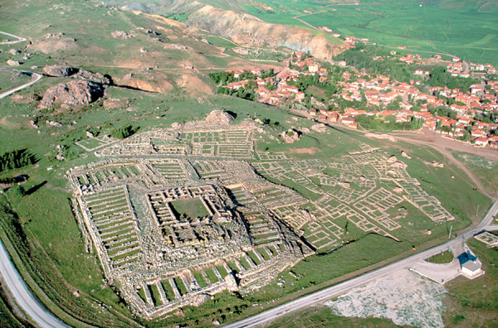
Chattušiliš I. (nástup na trůn cca. 1650 př. n. l.)
Již Chattušiliš byl tradičním předovýchodním panovníkem – velký význam války.
Vojenská zdatnost je jasně patrná v tom, jak se Chattušiliš (i jiní chetitští králové) označovali v pramenech:
“In a matter of days I crossed the Ceyhan River and overthrew (?) Hassuwa like a lion with its paws.“
Chattuša – hl. město chetitů

Slide 4
Chattušiliš a „image“ chetitských králů
Chetitští králové se rovněž snažili překonat skutky svých předků a dávných králů:
„No-one had crossed the (river) Mala (= Euphrates, Akkadian Purattu), but I the Great King Tabarna crossed it on foot, and my army crossed it [after me](?) on foot. Sarrugina (Sargon) (also) crossed it. But although he overthrew the troops of Hahha, he did nothing to Hahha (itself ) and did not burn it down, nor did he show(?) the smoke to the Storm God of Heaven„
Obraz milosrdenství byl u chetitských králů důležitý:
„I the Great King Tabarna took the hands of his (the enemy’s) slave girls from the handmills, and I took the hands of his (male) slaves from the sickles, and I freed them from the taxes and the corveé. I unloosed their belts (i.e. I unharnessed them), and I gave them over to My Lady, the Sun Goddess of Arinna.“

Slide 5
Dobývání Waršuvy
„They broke the battering-ram. The king was angry and his face was grim: ‘They constantly bring me bad news; may the Storm God carry you away in a flood! . . . Be not idle! Make a battering-ram in the Hurrian manner and let it be brought into place. Hew a great battering-ram from the mountains of Hassu and let it be brought into place. Begin to heap up earth. When you have finished let every one take post. Only let the enemy give battle, then his plans will be confounded.’ . . . (Subsequently the king rebukes his general Santas for the inordinate delay in doing battle.) ‘Why have you not given battle? You stand on chariots of water, you are almost turned into water yourself(?) . . . You had only to kneel before him and you would have killed him or at least frightened him. But as it is you have behaved like a woman.’ . . . Thus they answered him: ‘Eight times we will give battle.We will confound their schemes and destroy the city.’ The king answered, ‘Good!’ But while they did nothing to the city, many of the king’s servants were wounded so that many died. The king was angered and said: ‘Watch the roads. Observe who enters the city and who leaves the city. No one is to go out from the city to the enemy.’ . . . But a fugitive came out of the city and reported: ‘The subject of the king of Aleppo came in five times, the subject of Zuppa is dwelling in the city itself, the men of Zaruar go in and out, the subject of my Lord the Son of Teshub goes to and fro.’ . . . The king was furious“

Slide 6
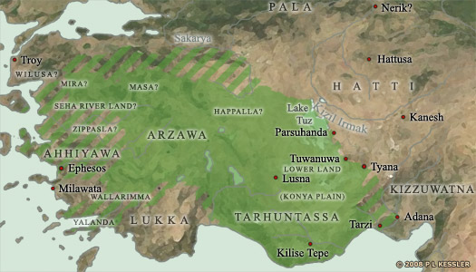
Závěr vlády Chattušiliše
Ke konci své vlády se vydává na západ do Arzawy, nicméně v říši se objevují nové problémy:
„In my rear the enemy of the city of the Hurrians entered my land, and all my lands made war against me. By now only the city of Hattusa, one city, remained“
V závěru vlády Chattušiliše se také objevuje další slabost chetitské říše – časté dynastické spory

Slide 7
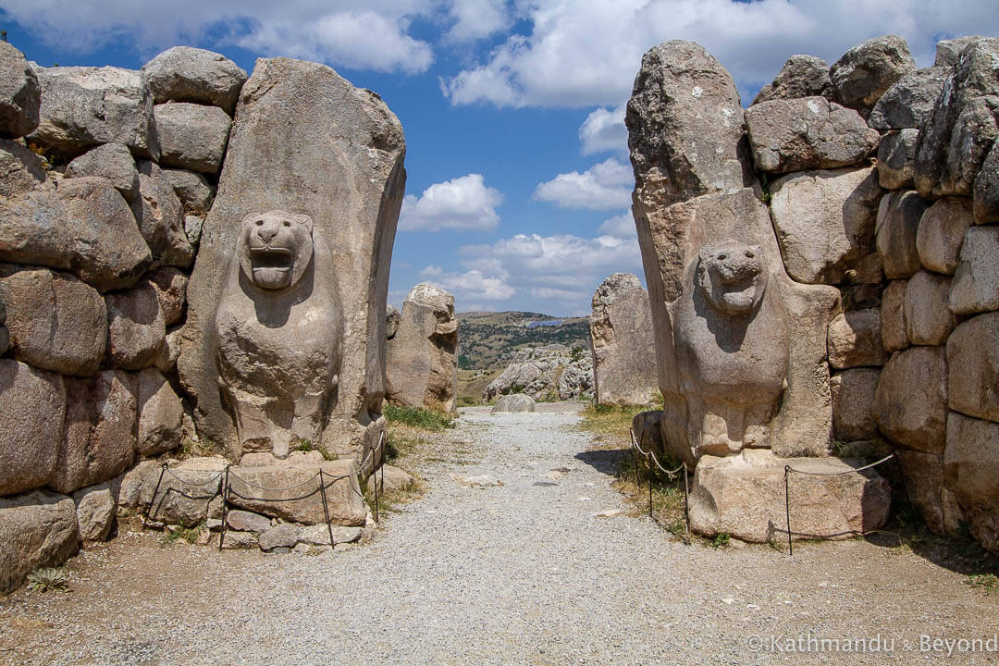
Muršiliš I.
Do doby vlády Muršiliše spadá největší vojenský úspěch Starochetitské říše vůbec:
„Subsequently he marched to Babylon and he destroyed Babylon, and defeated the Hurrian troops, and brought captives and possessions of Babylon to Hattusa“
Dobytí Babylónu mělo i symbolickou rovinu:
„For of old the Land of Hatti with the help of the Sun Goddess of Arinna used to rage against the surrounding lands like a lion. And moreover whatever (cities such as) Aleppo and Babylon it used to destroy, the possessions of every country, the silver, the gold and the gods—they used to place them before the Sun Goddess of Arinna.“

Slide 8
Důvody vojenské expanze Chetitů
Centrum říše nebylo dostatečně přirozeně chráněno – nutnost vytvářet nárazníkové oblasti
Expanze jihovýchodním směrem – snaha ovládnout bohaté oblasti
Cennou komoditou byla kromě surovin rovněž lidská síla – otroci a zajatci

Slide 9
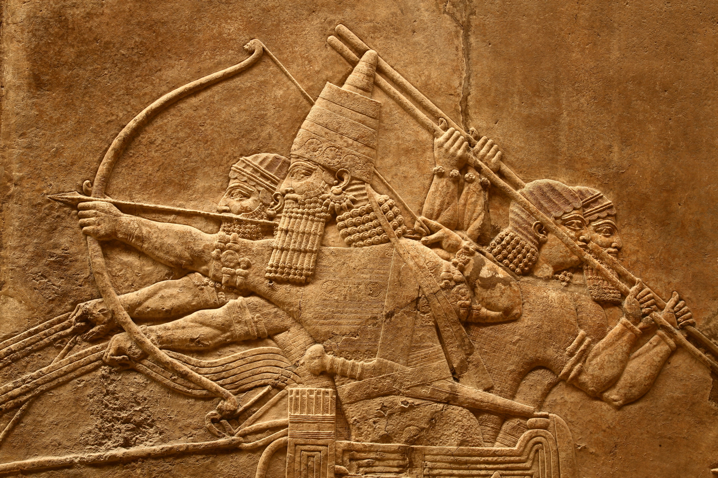
Složení chetitského vojska
Vrchním velitelem vojska byl král, dále pak korunní princ, ostatní královští synové, velitelé královské stráže a nakonec také tzv. vrchní čísník (vrchní správce sklepů)
Členové královské rodiny se uplatňovali i v nižších důstojnických funkcích – velitelé vozů či velitelé tisíci
Rozdělení vojska na administrativní jednotky – 1000, 100, 10 mužů

Slide 10
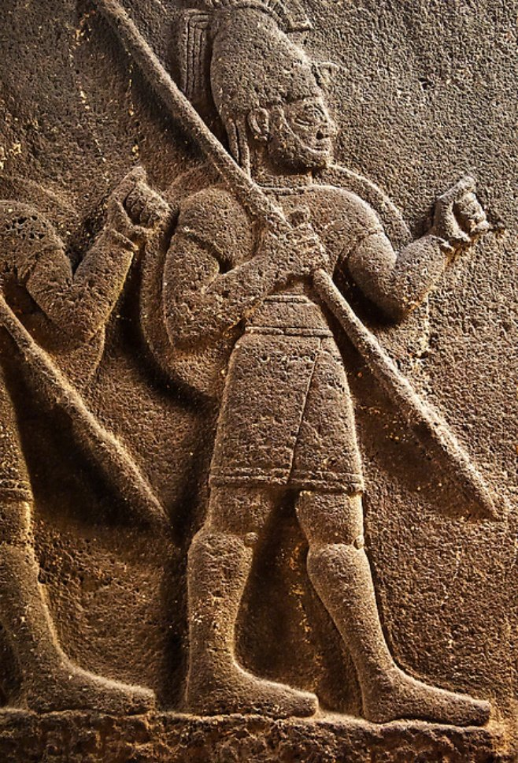
Složení chetitského vojska
Naprostá většina chetitského vojska sestávala z pěchoty, především z kopiníků
Jádro vojska tvořila královská milice, jež byla tvořena i vojskem vazalů – přes zimu usídlena v Chattuši a využívána k jiným než vojenským účelům
Docházelo rovněž k odvodům do vojska, tak k využívaní námezdního vojska.

Slide 11
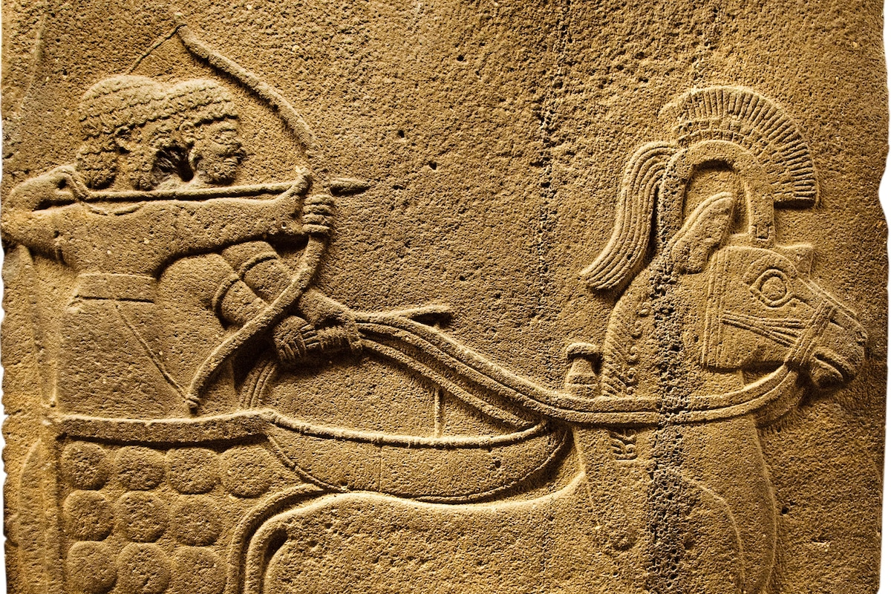
Výstroj chetitského vojska
Ve výbavě pěchoty byly kromě kopí také meče a sekery
Luk zobrazován jako zbraň krále – lučištníci obecně však označování jako pěchota
Chetité znali skládaný luk – nutný delší výcvik
V pramenech chybí zmínky o využití praku

Slide 12
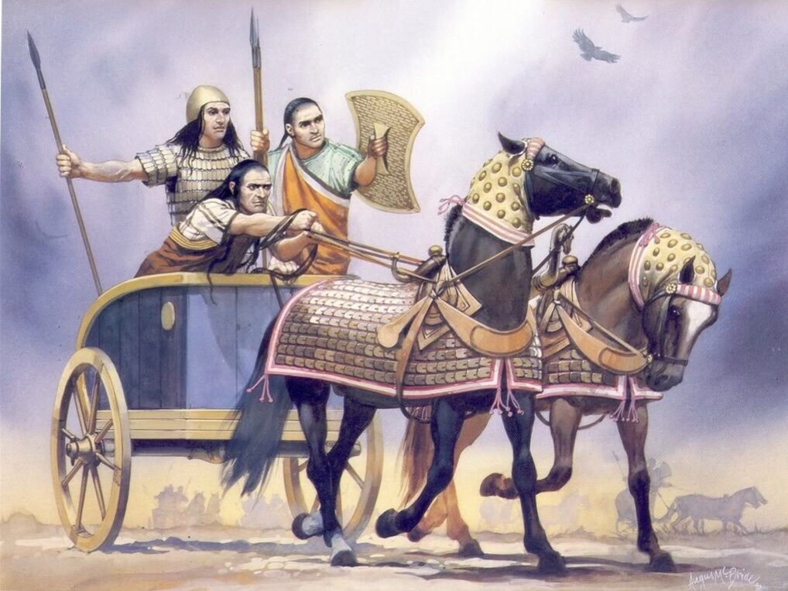
Chetitské válečné vozy
Využití válečných vozů si Chetité osvojili nejpozději za vlády Chattušiliše
Nejdříve obsluhován dvěma lidmi, vozatajem a lukostřelcem, ve 13. století se objevuje také voják se štítem
Vojáci i koně byli chránění šupinatou zbrojí, která představovala velmi drahou součást výzbroje

Slide 13
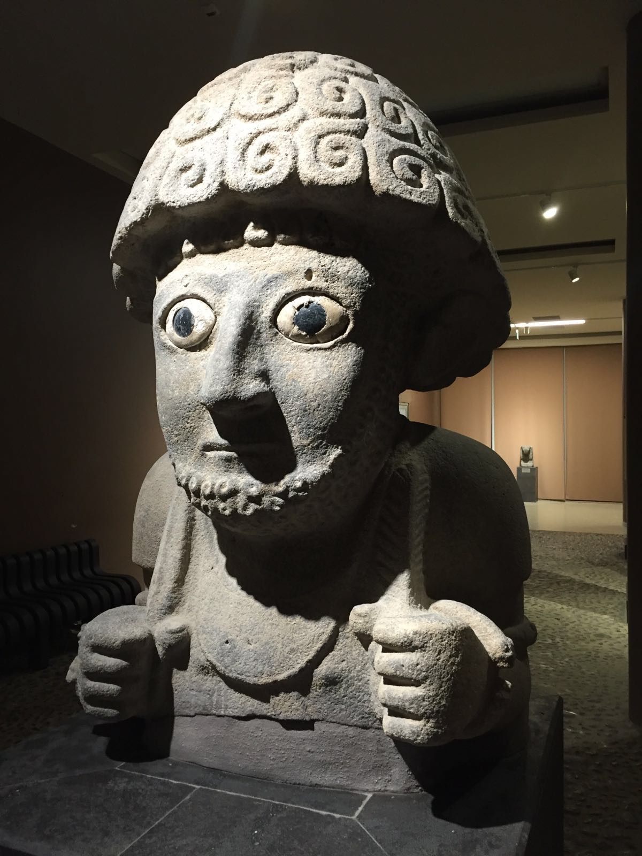
Novochetitská říše
Novochetitská říše se opět stala jednou z největších mocností Předního Východu – a to nejen díky vojenství ale také díky velmi aktivní diplomacii
Za vojensky velmi úspěšného panovníka můžeme považovat králě Šuppiluliumaše I. (1350-1322) – například dobývá říši Mitanni:
„Because of the hostility of Tushratta, the king, I plundered all these lands in a single year, and conveyed them to the Land of Hatti. I incorporated them into my territory from Mount Niblani and from the opposite bank of the Euphrates.“

Slide 14
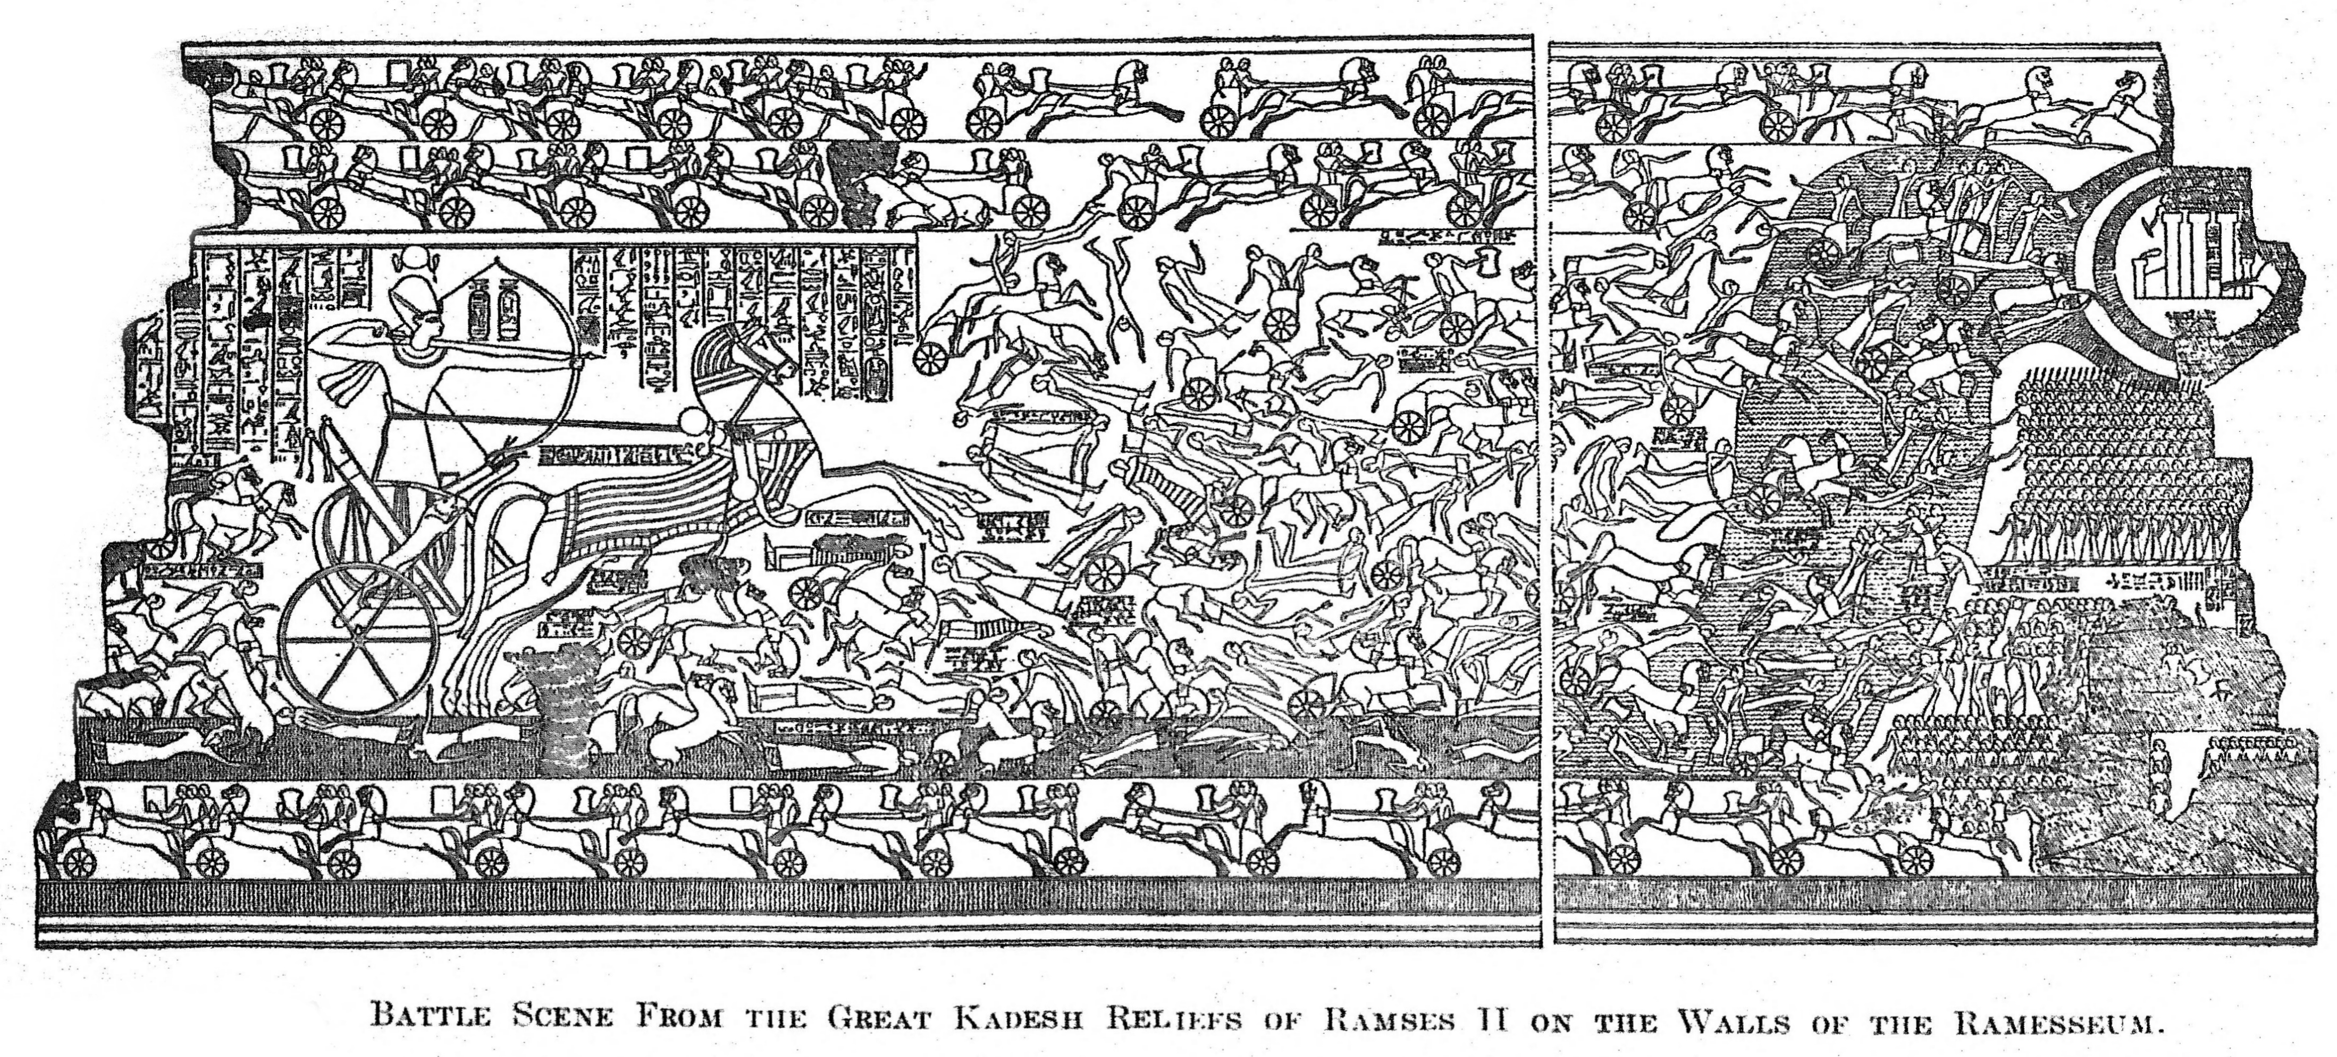
Chetité a Egypt
Mezi Chetity a Egyptem existoval komplikovaný vztah – válečně se střetávali v Sýrii, probíhaly však i diplomatické kontakty.
Za vlády Šuppiluliumaše byl na cestě do Egypta zavražděn chetitský princ – zhoršení vztahů, které vyústilo až známou bitvou u Kadeše
Obě strany její výsledek líčí odlišně, nejspíše byla nerozhodná – vedla k uzavření mírové smlouvy.

Slide 15
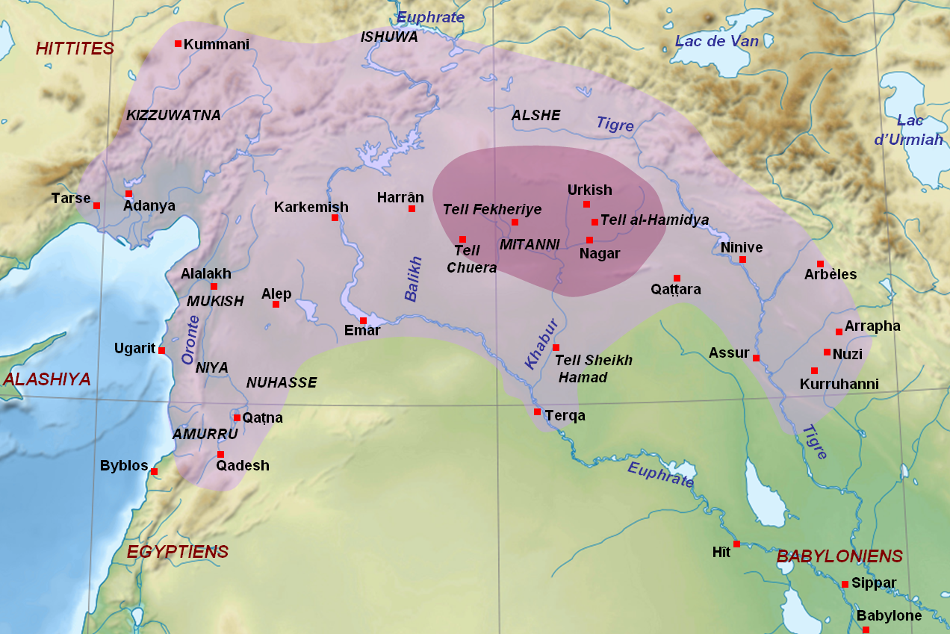
Říše Mitanni
V pramenech se Mitanni objevuje pod různými názvy – Hanigalbat, Naharin
Konsolidace říše Mitanni od 16. století př. n. l.
Dějiny říše Mitanni úzce souvisely s Chetitskou říší, v Sýrii naopak docházelo ke kontaktům s Egyptem
Hl. město Waššukani dobyjí chetitský král Šuppiluliumaš a později zbytek mitannského území získává Šalmaneser I.

Slide 16
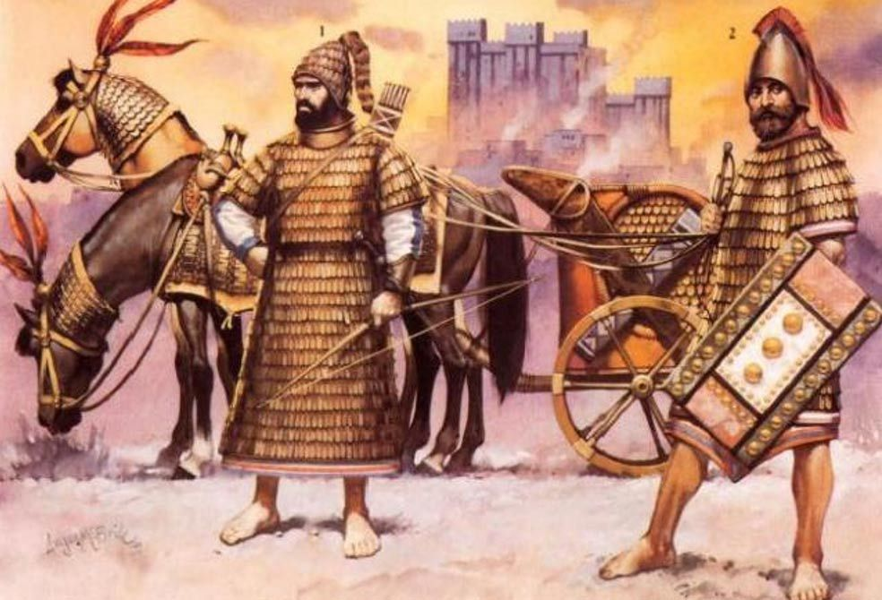
Říše Mitanni a churitské vojenství
Mitanni se dělí do provincií halsu v čele s halsuhlu, hlavou jednotlivých měst či okrsků byli hazannu, v čele jednotlivých osad potom stáli dimatu, v nichž pracovali ashshabu
Hazannu měli civilní i vojenské funkce
Vojenská vrstva obyvatelstva nesla jméno nakhushshu – ti byli pod přísahou isharu „muži šípů“

Slide 17
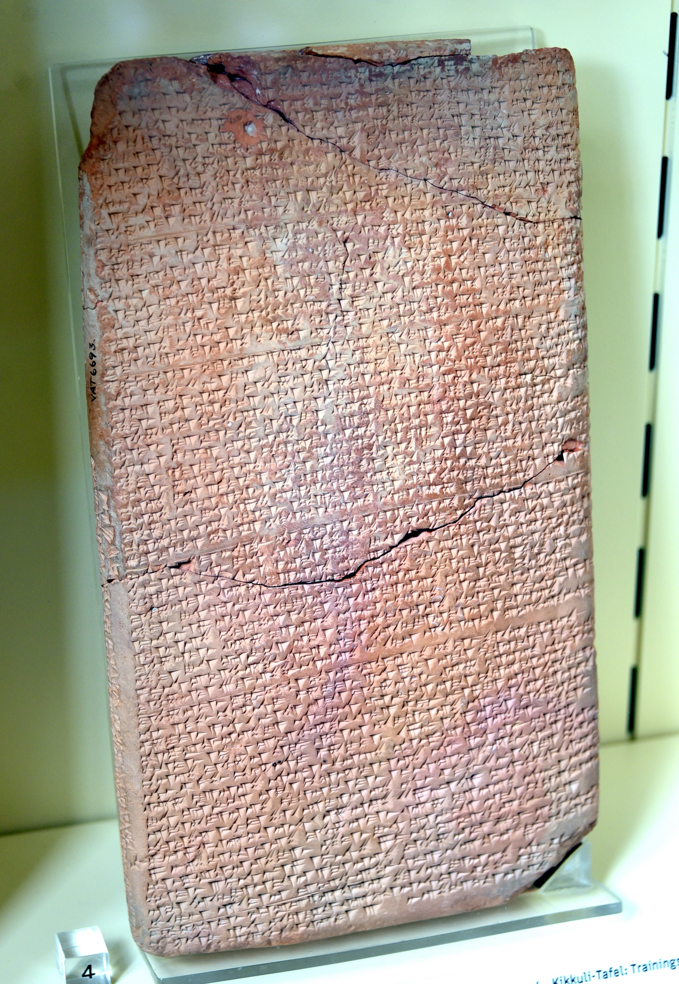
Churitské válečné vozy
Churité známi svým uměním ovládat koně – příručky určeny k výcviku koní - Kikkuliho text.
Pozemková šlechta v Mitanni – maryannu
Jezdci na vozech (vozatajové) – alik seri – ostatní osazenstvo vozu ahu „bratr“
Elitou byli shepi sharri „nohy (chodidla) krále“ – královská garda sestávající z 10 válečných vozů

Slide 18
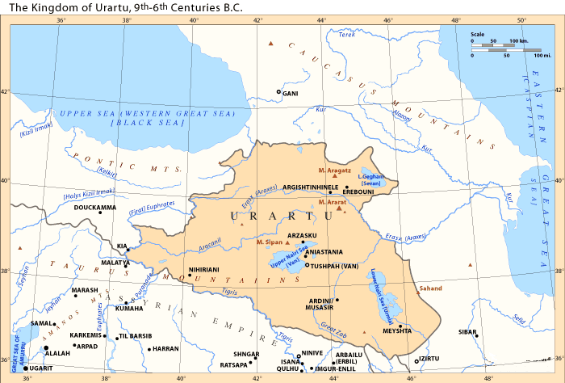
Urartu
Urartu vzniká v 9. st. př. n. l. okolo jezera Van a Urmia
Sarduri I. z Urartu rozšířil moc Urartu až k hranicím Asyrské říše
Nejvýznamnější králové samostatného Urartu: Menua (810-768), Argisti I. (786-764), Sarduri II. (764-745)
Později napadají Urartu ze Severu Kimmeriové, čehož využívá Asýrie a poráží Urartu u hory Simmiru

Slide 19
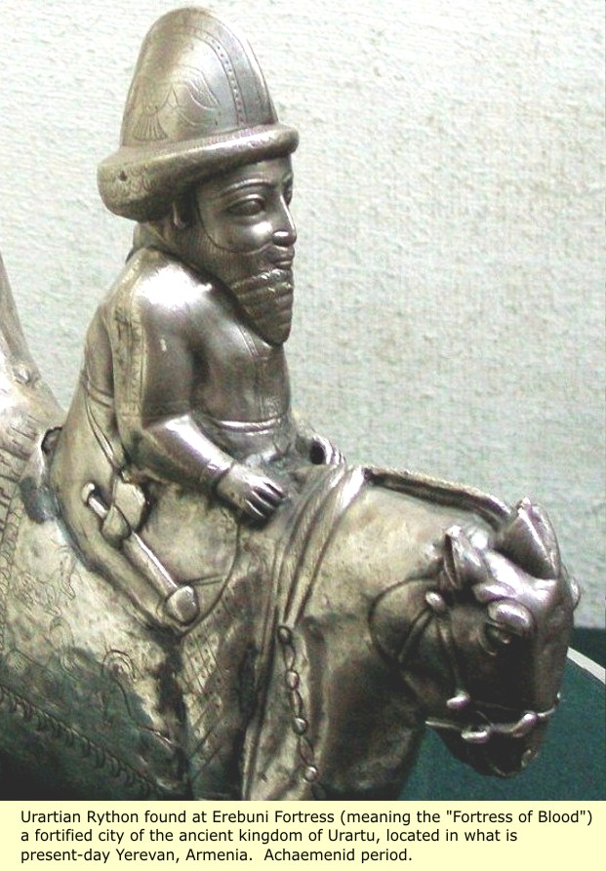
Urartu
Stálá armáda čítající asi 5500 mužů – qurubti
Urartu opět skvěle využívá jak válečných vozů tak jízdy
Jízda samotná si vysloužila obdiv i u asyrského Sargona II.
Jízda vybavena kopím a štítem, pěchota nejčastěji kopími, či luky

Slide 20
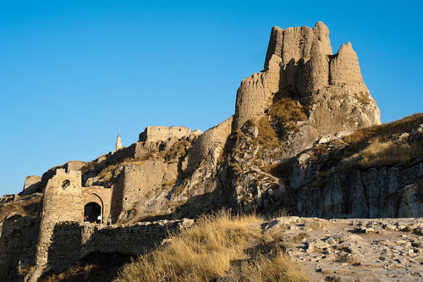
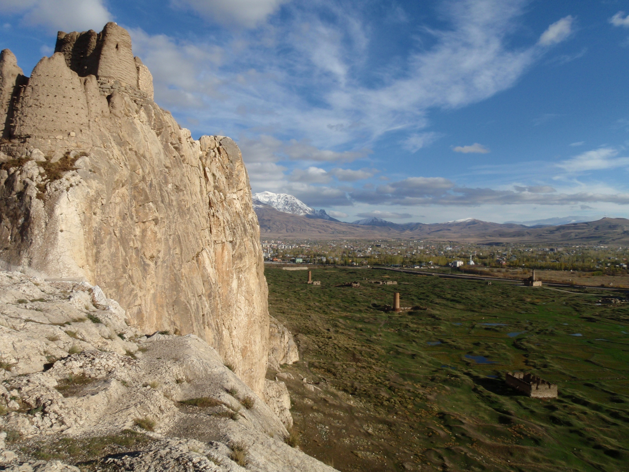
Urartský pevnostní systém

